Slide 1
Тема: Опора та рух
Тема уроку: Значення опорно-рухової системи, її будова та функції. Кістки, хрящі.
Шутко Наталія Вікторівна
вчитель біології
Монастирищенського закладу спеціалізованої освіти спортивного профілю – школи-інтернату І-ІІІ ступенів “Обдарованість”

Slide 2
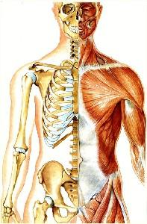
Значення опорно-рухової системи, її будова та функції. Кістки, хрящі.
Опорно-рухова система ( синоніми: локомоторна система, опорно-руховий апарат, кістково-м’язова система, скелетно-м’язова система) – комплекс структур, що утворюють каркас, який надає форму організму, дає йому опору, забезпечує захист внутрішніх органів і можливість пересування в просторі.

Slide 3
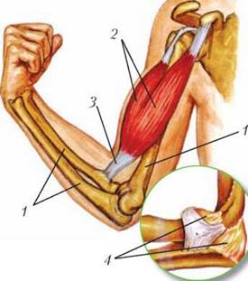
Значення опорно-рухової системи, її будова та функції. Кістки, хрящі.
Компоненти опорно-рухової системи:
1 – кістки;
2 – м’язи;
3 – сухожилля;
4 – зв’язки.

Slide 4
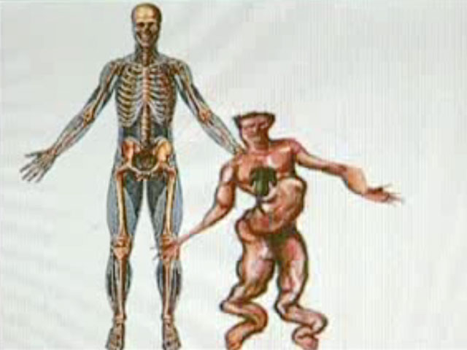


Значення опорно-рухової системи, її будова та функції. Кістки, хрящі.
Значення опорно-рухової системи:
створює опору для різних органів і систем органів;
забезпечує рух тіла або окремих його частин у просторі;
визначає форму і розміри нашого тіла.

Slide 5
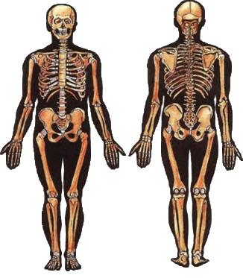
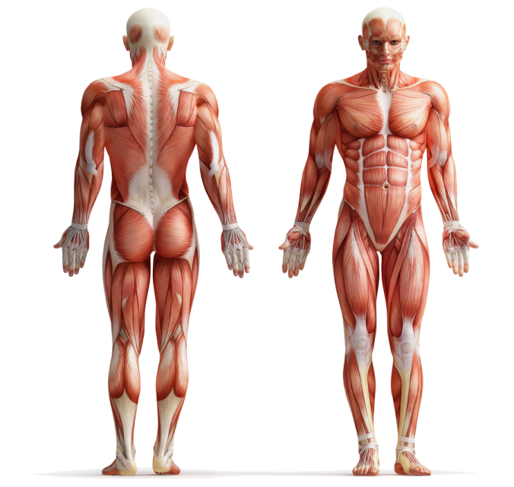
Значення опорно-рухової системи, її будова та функції. Кістки, хрящі.
ОПОРНО-РУХОВА СИСТЕМА
СКЕЛЕТ
Пасивна частина
М’ЯЗИ
Активна частина

Slide 6
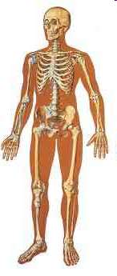
Значення опорно-рухової системи, її будова та функції. Кістки, хрящі.
Функції скелета:
Опорна
Скелет забезпечує опору всій масі тіла організму.
Рухова
Кістки виконують роль важелів, які приводять у рух прикріплені до них м’язи.
Захисна
Скелет захищає внутрішні органи від механічних ушкоджень.
Формоутворююча
Скелет визначає і зберігає форму тіла.
Кровотворна
Червоний кістковий мозок – джерело клітин крові.
Обмінна
кістки – джерело Ca, Р, та інших мінеральних речовин.

Slide 7
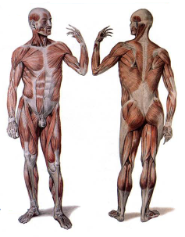
Значення опорно-рухової системи, її будова та функції. Кістки, хрящі.
Функції скелетних м’язів:
Енергетична
Перетворюють хімічну енергію в механічну та теплову.
Рухова
Забезпечують рухи різних частин скелета.
Захисна
М’язи захищають внутрішні органи та кістки від механічних ушкоджень.
Формоутворююча
Визначють форму тіла.
Запасаюча
У м’язах відкладається глікоген.
Обмінна
У м’язах відбувається обмін вуглеводів

Slide 8
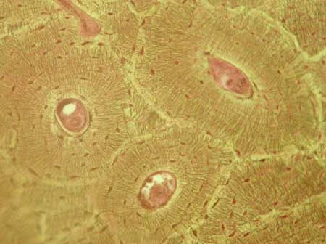
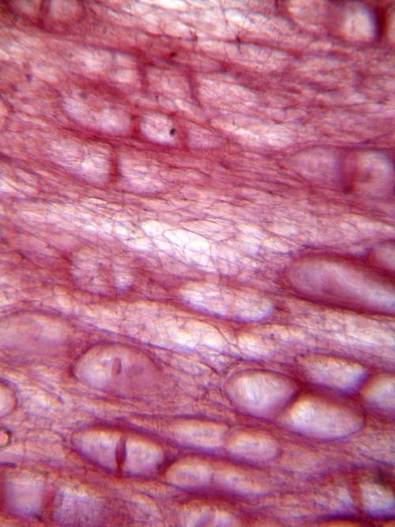
Значення опорно-рухової системи, її будова та функції. Кістки, хрящі.
Скелет - це сукупність з’єднаних між собою
кісток і хрящів.
Основу скелета людини складають кісткова та хрящова тканини.
Кісткова тканина
Хрящова тканина

Slide 9
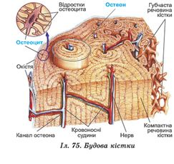
Значення опорно-рухової системи, її будова та функції. Кістки, хрящі.
Відростки
остеоцита
Остеон
Губчаста речовина
кістки
Остеоцит
Основу скелета людини складають кісткова та хрящова тканини.
Окістя
Компактна речовина
кістки
Канал остеона
Кровоносні судини
Нерв
Будова кісткової тканини

Slide 10
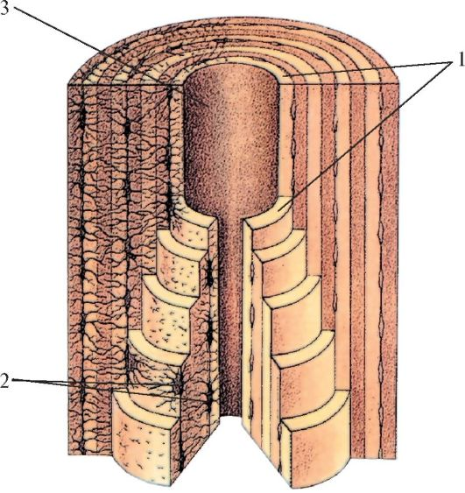
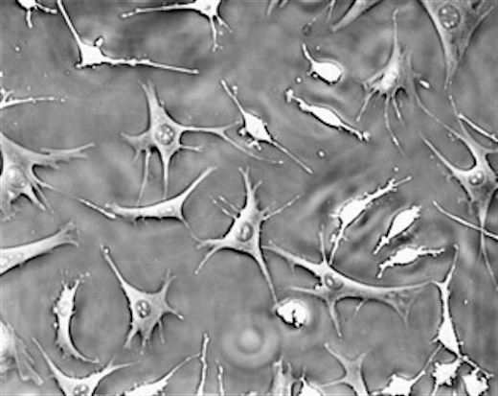
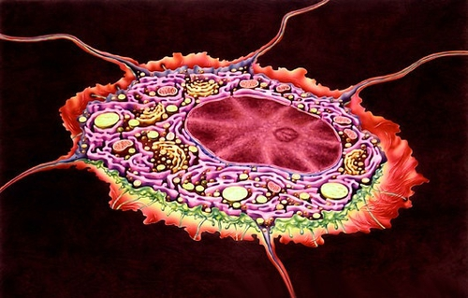
Значення опорно-рухової системи, її будова та функції. Кістки, хрящі.
Остеон – структурний елемент
кісткової тканини:
1 – пластинки;
2 – остеоцити;
3 - центральний канал.
Остеоцити – клітини кісткової тканини

Slide 11
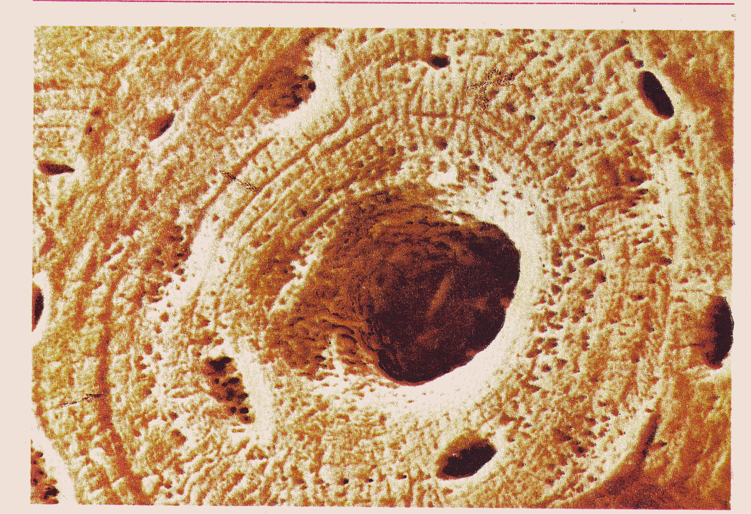
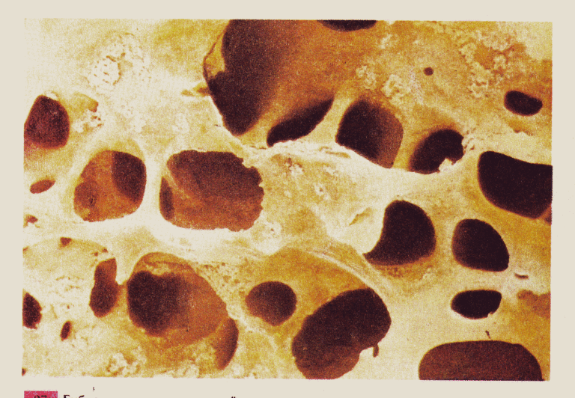
Значення опорно-рухової системи, її будова та функції. Кістки, хрящі.
Компактна речовина кістки (кісткові пластинки
розташовані щільно й упорядковано)
Губчаста речовина кістки
(кісткові пластинки розташовані не щільно і менш упорядковано)

Slide 12
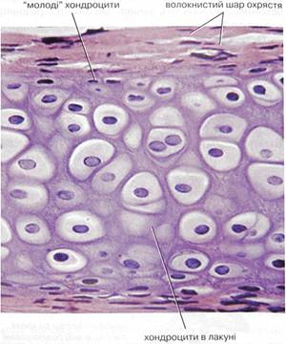
Значення опорно-рухової системи, її будова та функції. Кістки, хрящі.
“Молоді” хондроцити
Волокнистий шар охрястя
“Зрілі” хондроцити
Будова хрящової тканини

Slide 13
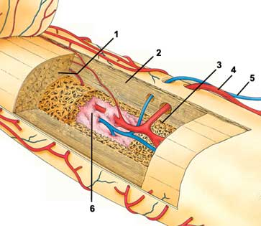
Значення опорно-рухової системи, її будова та функції. Кістки, хрящі.
Внутрішня будова кістки:
1 – остеони;
2 – компактна речовина;
3 – губчаста речовина;
4 – артерії;
5 – вени;
6 – жовтий кістковий мозок;
7 – окістя;
8 – тіло кістки.
7
8

Slide 14
Значення опорно-рухової системи, її будова та функції. Кістки, хрящі.
Хімічний склад кісток
Вода
Органічні речовини (гнучкість та пружність)
Неорганічні речовини (твердість та міцність)

Slide 15
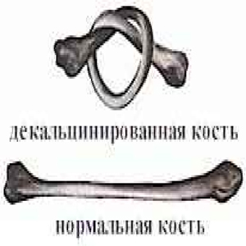
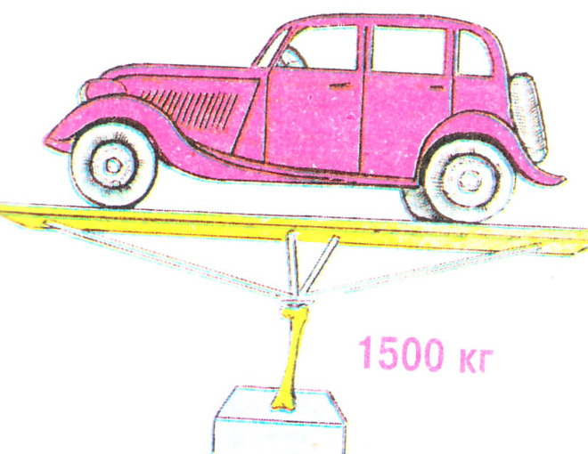
Значення опорно-рухової системи, її будова та функції. Кістки, хрящі.
Цікаво знати!
1
Якщо кістку покласти на добу у 10 % розчин хлоридної кислоти, то неорганічні речовини в ній розчиняться. Кістка стане гнучкою та пружною, що її можна зав’язати у вузол.
Кістка без мінеральних речовин
Звичайна кістка
2
Якщо кістку прожарити на вогні, то вода з неї випарується, органічні речовини згорять і кістка стане крихкою.
3
Кістки дуже міцні. Так, стегнова кістка людини у вертикальному положенні може витримати навантаження 1,5 т.

Slide 16
Значення опорно-рухової системи, її будова та функції. Кістки, хрящі.
Виконайте завдання:
1. Кісткова тканина – це особливий тип тканини:
а) м’язової; б) сполучної; в) епітеліальної.
2. Речовини, що надають міцності кісткам:
а) мінеральні; б) органічні.
3. Речовини, що надають кісткам гнучкості:
а) мінеральні; б) органічні.
4. Клітини кісткової тканини – це:
а) хондроцити; б) остеоцити.

Slide 17
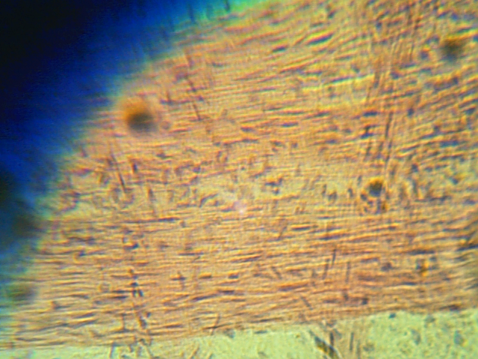
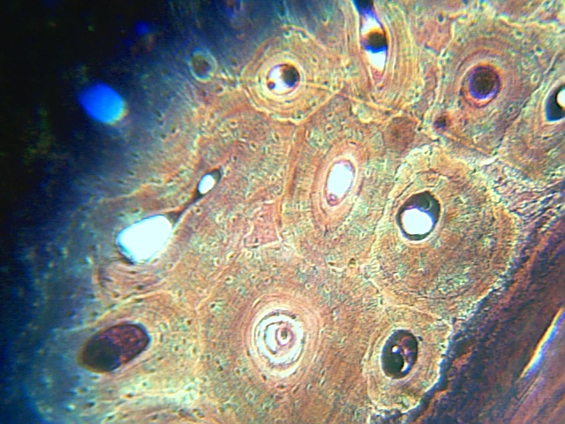
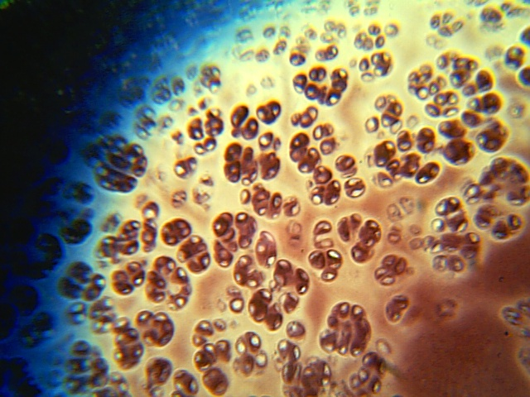
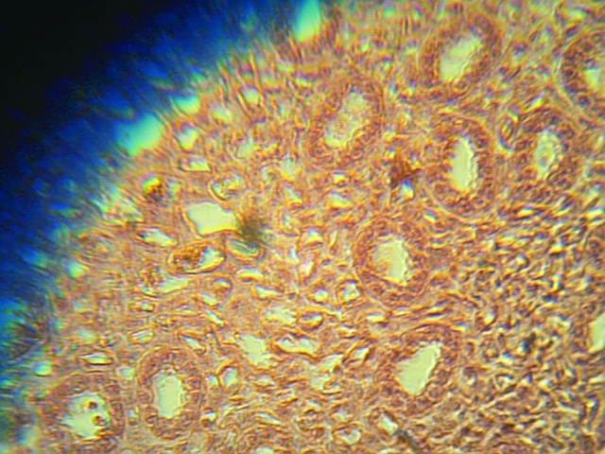
Значення опорно-рухової системи, її будова та функції. Кістки, хрящі.
Розгляньте фото мікропрепаратів, знайдіть кісткову та хрящову тканини:
1
2
3
4

Slide 18
Список використаних джерел:
Література:
Біологія: підруч. Для 8-го кл. загальноосвіт. навч. закл./ Н.Ю. Матяш [та ін.]. – Київ: Генеза, 2016. – 288 с.
Навчальні програми для загальноосвітніх навчальних закладів: Біологія. 6 – 9 класи. – К.: Видавничий дім “Освіта”, 2013. – 64 с.
Неттер Ф. Атлас анатомії людини / Під ред. Проф. Ю.Б. Чайковського / Наук. пер. з англ. к.м.н. Цегельського А.А. – Львів: Наутілус, 2004. – 592 с.
Сорочинська І. В. Будова скелета людини // Біологія. – 2007. - № 30
Інтернет – ресурси:
http://school.xvatit.com
http://teachua/com
http://uk.wikipedia.org/wiki
http://www.google.com.ua/search

